Slide 1
PLAN DU COUR
Généralités
I-Définition
II-Motivation d’une étude de BDS
III-Modalités De Détermination de la BDS
IV- Les types de BDS
V- Etablissement d’un protocole de BDS
VI- Les règles a suivre pour la substitution d’un médicament
Conclusion

Slide 2
la phase pharmacocinétique :
la pharmacocinétique a pour but d’étudier le devenir d’un médicament
dans l’organisme. On peut distinguer schématiquement 4 étapes,
son absorption : le médicament inchangé passe de son site d’administration à la circulation générale.
sa diffusion dans l’organisme: la répartition dans l’ensemble des tissus et organes des principes actifs à partir du sang et en particulier dans les tissus cibles pour obtenir l’effet thérapeutique.
son métabolisme: la biotransformations imposés au principe actif, il aboutit à des métabolites actifs ou inactifs.
son élimination de l’organisme: de la substance active transformée par le métabolites en molécules plus hydrosolubles ou plus polaires, par diverses voies dont la plus importante est la voie urinaire.

Slide 3
I- Définition:
La biodisponibilité ou disponibilité pharmaceutique est un paramètre pharmaceutique spécifique d’une forme pharmaceutique, et elle est caractérisée par deux paramètres (ou variables)
la quantité relative de PA absorbé à partir d’une forme pharmaceutique qui atteint la circulation systémique ;
la vitesse à laquelle se produit ce phénomène.

Slide 4
II- Motivations d’une étude de biodisponibilité :
-Les motivations d’une étude de biodisponibilité peuvent être nombreuses et conduiront dans chaque cas à réaliser un protocole spécialement adapté à ce but :
formulation d’un PA nouveau ;
modification de la quantité de PA dans le médicament ;
changement de voie d’administration ;
nouvelle forme pharmaceutique ;
modification de la posologie (rythme d’administration ou dose administrée) ;

Slide 5
modification de la formule du médicament ;
étude de la variabilité des lots de fabrication ;
étude de l’influence des facteurs physiologiques et pathologiques ;
étude de l’influence des rythmes circadiens ;
étude de l’interaction entre deux ou plusieurs PA
évaluation de la bioéquivalence de deux formes pharmaceutiques.

Slide 6
III- Modalités de détermination de la biodisponibilité :
La biodisponibilité est généralement déterminée en évaluant les concentrations de PA dans le sang total, le plasma, le sérum, la salive, les urines ou dans tout autre liquide biologique dans lequel le PA peut être dosé précisément.
On obtiendra une courbe de concentration de PA en fonction du temps dont les caractéristiques serviront à la détermination de la biodisponibilité
la concentration maximale (C max), le temps pour obtenir la concentration maximale (t max) l’aire sous la courbe (ASC ou SSC).

Slide 7
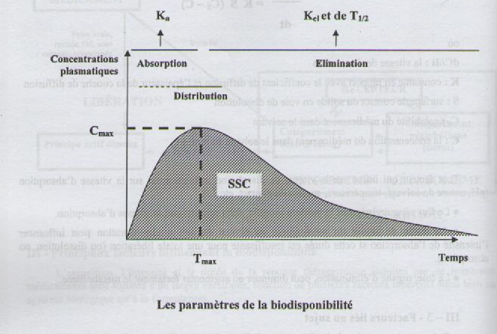
Ka
Ke et T½
Cmax
Tmax
figI: les paramètres de la biodisponibilité
Notes:
Cmax

Slide 8
IV- Les types de biodisponibilité:
Sur le plan scientifique, il existe au moins trois types de biodisponibilité qui répondent chacun à un besoin particulier.
La biodisponibilité ne peut être appréciée que par rapport à une forme de référence. On distingue ainsi :
a- la biodisponibilité absolue :
Elle est destinée à évaluer l’intérêt d’une voie d’administration par rapport à la voie intraveineuse, qui est considérée comme la référence.
Elle est quelquefois appelée rendement absolu de l’absorption
elle permet d’apprécier la fraction F de PA absorbée après administration par une voie extravasculaire par rapport à la voie intra vasculaire où le PA est déposé dans le sang (donc considéré comme totalement absorbé).

Slide 9
Elle est déterminée par le rapport de l’aire sous la courbe (ASC) des taux sanguins, plasmatiques ou salivaires, obtenus après administration du PA par la voie choisie sur l’aire sous la courbe après administration du PA par voie intraveineuse.
F= ASC(voie orale)/ ASC(IV)
Cette détermination exige l’administration au même sujet, par les deux voies étudiées, de la même dose de PA, si la clairance totale est la même pour les deux voies.
Dans le cas ou l’administration d’une même dose de PA est impossible, mais si la pharmacocinétique de ce PA est linéaire, il sera possible de corriger l’équation de la façon suivante :
F = ASC orale. Dose iv / ASC iv. Dose orale

Slide 10
La valeur de ce rapport devrait être la plus proche possible de 1, ce qui indiquerait une bonne absorption du PA à partir de la voie choisie, donc une bonne biodisponibilité absolue, la valeur limite inférieure acceptable étant en générale de 0,75. Bien que cela dépend de l’index thérapeutique du PA.
Il est possible qu’après administration orale ou rectale, cette valeur soit beaucoup plus faible : ceci serait probablement dû à un métabolisme important au niveau hépatique après le premier passage du PA absorbé par le tractus gastro-intestinal dans cet organe.
Cette fraction de PA dégradé lors du premier passage hépatique est fonction du coefficient d’extraction hépatique. Dans ces conditions, la biodisponibilité F s’exprime par la relation suivante :
F = 1 – coefficient d’extraction hépatique

Slide 11
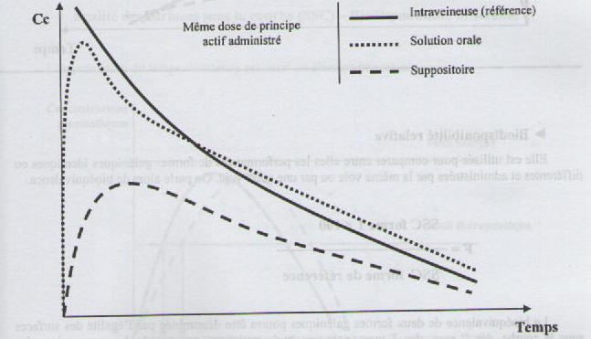
Même dose PA
figII : La différance de BDS entre deux types de formes galéniques
-très bonne BDS du PA en solution orale
-Mauvaise BDS du PA en suppositoires

Slide 12
b- la biodisponibilité relative :
Proposée d’abord pour déterminer la quantité relative de PA absorbé par une voie quelconque en comparaison avec une autre,
en cas de défaut d’administration par voie intraveineuse,
la biodisponibilité relative est plutôt actuellement utilisée pour comparer entre elles les performances des formes galéniques identiques ou différentes et administrées soit par la même voie, soit par une autre voie.
Elle permettra alors d’apprécier la bioéquivalence de deux formes pharmaceutiques semblables ou non, par l’égalité de leurs biodisponibilités.
Biodisponibilité relative = ( ASC forme I / ASC forme réf) . 100

Slide 13
Cette comparaison des aires sous la courbe étant insuffisante il est donc nécessaire de comparer la constante de vitesse de biodisponibilité ou d’absorption.
C’est pourquoi il est important, à défaut de calculer ce paramètre, de comparer les deux paramètres suivants : concentration maximale
(C max) et temps pour obtenir cette dernière (t max).
Pour compléter cette détermination, il est important aussi d’apprécier le temps de latence, délai d’apparition du PA dans le sang.
Ce temps de latence peut être d’origine pharmaceutique (retard dans la libération) ou physiologique (retard dans la vidange gastrique).

Slide 14
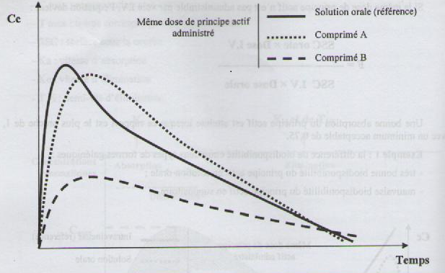
Même dose PA
figIII: la différance de BDS entre deux formes galéniques cps
-Très bonne BDS des cps A.
-mauvaise BDS des cps B.

Slide 15
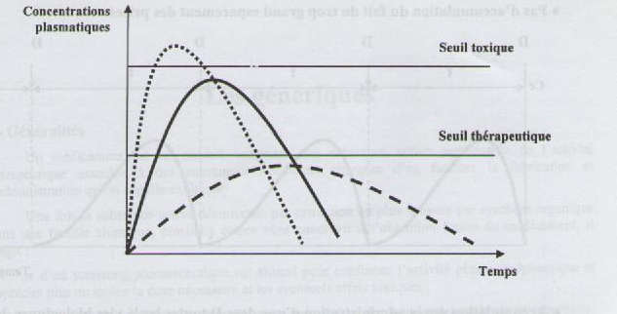
seuil toxique
seuil thérapeutique
figIV: Egalite de surfaces sous la courbe(SSC) BDS différentes.

Slide 16
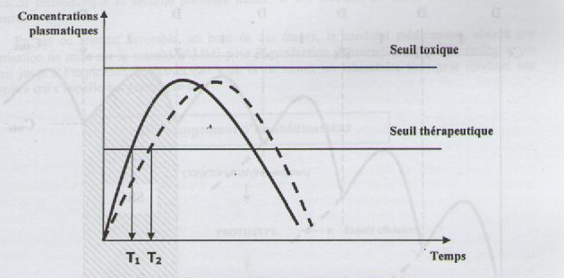
SEUIL TOXIQUE
Seuil thérapeutique
figV: Surfaces égales- temps de latenceT1≠T2.

Slide 17
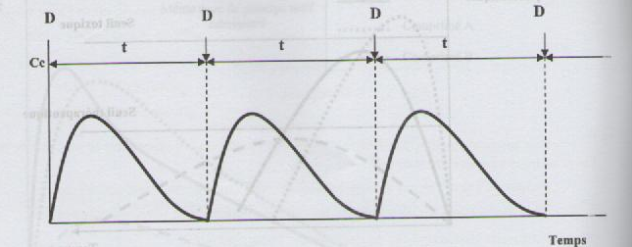
figVI: pas d’accumulation du fait du trop grand espacement des prises

Slide 18
figVII: Accumulation après administration d’une dose D toutes les ½ vies biologiques du PA

Slide 19
c- la biodisponibilité relative optimale :
dans la formulation des formes galéniques, il est possible de déterminer ce que l’on appelle:
la biodisponibilité relative optimale, qui consiste en la comparaison des performances d’une préparation formulée avec une forme de référence qui théoriquement, serait la meilleure sur le plan de la biodisponibilité mais qu’il faudra déterminer pour chacune des formes.
Pour la voie orale, on estime que c’est la solution, mais des exemples très nombreux montrent que ce n’est pas toujours le cas, ça peut être une suspension ou une émulsion.
La voie rectale, la forme de référence pourrait être une solution administrée par voie rectale.

Slide 20
V- Etablissement d’un protocole de biodisponibilité :
La détermination de la biodisponibilité va exiger des protocoles précis en fonction des buts à atteindre, La biodisponibilité peut être évaluée en dosant :
le PA dans le plasma, la salive, les urines ou tout autre liquide biologique adéquat ;
le PA inchangé ;
le principal métabolite, ou les deux, après administration unique ; après administration répétée, ou les deux à la fois.
L’établissement du protocole repose sur trois points:
1-le choix des sujets ;
2-la méthode de dosage du PA
3-les conditions experimentales

Slide 21
1- le choix des sujets :
Chaque sujet doit en principe recevoir toutes les formes étudier
Age des sujets : un écart qui doit être le plus étroit possible.
Activité : établir les règles d’activité physique des sujets ,aussi préciser dans quelle position ils doivent rester un maximum de temps : debout, assis ou couchés.
Sexe : préférable de choisir des sujets de même sexe, mais si l’on décide de sélectionner des sujets des deux sexes, il faut une grande population.
Etat de santé : le choix des sujets sains, dont l’état de santé sera vérifié par un examen médical, ainsi que par une série de contrôles biologiques.
Poids : pour les sujets de même sexe, il est le plus souvent recommandé que leurs poids soient égaux ou les limites les plus étroites possibles.
Race : préférable de sélectionner des sujets de même race.

Slide 22
2- la méthode de dosage :
En effet, il faut que cette méthode soit particulièrement sensible, car les taux de PA évalués sont en général extrêmement faibles,
il faut également que cette méthode soit spécifique du PA inchangé ou de ses métabolites.
D’une façon générale, il est recommandé d’effectuer au moins deux dosages sur chaque prélèvement, la moyenne de ces deux résultats étant utilisée pour obtenir le résultat définitif.
Mais si la dispersion est trop grande, il faut réaliser une troisième détermination.

Slide 23
3- Les conditions expérimentales :
3-1 fréquence des prélèvements :
Les prélèvements doivent être nombreux, à la fois précoces et tardifs. Il est en effet très important d’encadrer le pic de concentration maximale.
04 prélèvements au mois doivent être réalisés avant la C max
08 après, pour permettre d’une part la détermination de la constante de vitesse de biodisponibilité et, d’autre part la constante de vitesse d’élimination.
3-2 durée des prélèvements :
S’il s’agit d’un essai avec une prise de dose unique,
la durée des prélèvements, fonction de la demi vie du produit, s’étend en général sur 24 à 36 heures.

Slide 24
3-3 essai croisé ou non croisé :
pour réduire la variabilité inter et intra sujets, le croisement des administrations est indispensable.
Le croisement nécessaire pour une bonne interprétation doit être réalisé après un délai supérieur à six demi vies, pour éviter la rémanence (ou les inductions enzymatiques).
3-4 la randomisation :
Une étude randomisée est obligatoire dans la mesure où une détermination de la biodisponibilité permet d’évaluer deux médicaments. La répartition de sujets se fait en utilisant des tables de randomisation adaptées à l’administration de deux formes. Ces tables vont permettre en même temps de déterminer le nombre de sujets.

Slide 25
3-5 Le nombre de sujets :
Le nombre de sujets est fonction du nombre de formes pharmaceutiques à étudier, le chiffre minimum est de 08 et le maximum est de 18 à 24.
3-6 analyse statistique :
la première étude de la BDS se terminent toujours par la comparaison des résultats moyens obtenue à l’aide d’un test de student
Actuellement, la première étape de l’analyse est une analyse de variance qui fait entrer en jeu tous les facteurs intervenant dans une étude de biodisponibilité : forme pharmaceutique, période, séquence et sujets dans la séquence.

Slide 26
3-7 posologie et rythme d’administration :
La posologie est adaptée pour déterminer les taux sanguin en fonction de la toxicité du produit.
limiter le nombre d’administrations des formes pharmaceutiques à une ou deux unités maximum.
3-8 choix de la forme de référence :
s’il s’agit d’un médicament nouveau réaliser une étude de BDS absolue puis une étude de BDS relative,
il faudra formuler une solution pouvant être administrée simultanément par la voie intraveineuse et par la voie orale.
S’il n’est pas possible de réaliser une pareille solution , on réalise une suspension qui sera administrée par la voie orale puis par les autres voies.

Slide 27
3-9 alimentation et étude de biodisponibilité :
Il est important, dans le cas d’une étude de biodisponibilité relative réalisée par cette voie, de recommander aux sujets d’ingérer la forme médicamenteuse à jeun et de ne s’alimenter qu’au minimum quatre heures après la prise.
S’il s’agit d’une étude à l’état d’équilibre, on devra recommander de prendre des aliments identiques pendant toute la durée de l’essai, à des heures régulières.

Slide 28
VII-Les règles à suivre pour la substitution des médicaments :
L’équivalence pharmacologique
l’incorporation dans deux médicaments de molécules chimiquement différentes mais conduisant à une même activité intrinsèque
relevant de la présence in vivo du même substrat moléculaire actif.
L’équivalence chimique
l’incorporation, dans deux médicaments destinés à une voie d’administration commune, d’une dose nominale identique du même PA.
L’équivalence pharmaceutique
l’incorporation, dans deux formes galéniques de même espèce, d’une dose nominale identique du même PA.

Slide 29
L’équivalence clinique ou thérapeutique
des médicaments, équivalents pharmacologique, chimiques ou pharmaceutiques,
conduisant, à posologie identique, à une efficacité thérapeutique contrôlée chez un même individu.
L’équivalence biologique ou bioéquivalence
des médicaments, équivalents chimiques ou pharmaceutiques, qui, à la même posologie et par référence à la présence sanguine du PA,
présente des critères de biodisponibilité identiques chez un même individu.

Slide 30
Conclusion:
La biodisponibilité est un paramètre très important pour le choix d’une voie d’administration, d’une forme galénique et d’un médicament de substitution.
Elle nécessite le respect de règles strictes dans un protocole parfaitement déterminé et ne peut être évaluée que sur des sujets présentent toutes les caractéristiques d’un bon état de santé.

